Slide 1

1、局部电路识读
2、方向继电器识读
3、监督区间继电器表示灯
4、辅助办理电路识读
5、表示灯电路识读
6、结合电路识读

Slide 2
监督区间继电器
作用：
监督区间是否空闲，保证只有在区间空闲时才能改变运行方向。

Slide 3
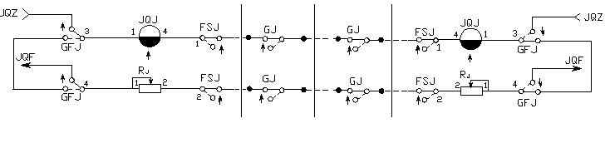
JQJ
乙站（发车站）
甲站（接车站）
1、由发车站（GFJ↑）送出监督区间电源
2、检查区间各信号点处的GJ状态
3、出站信号未开放（FSJ↑）

